Slide 1

Очереди

Slide 2
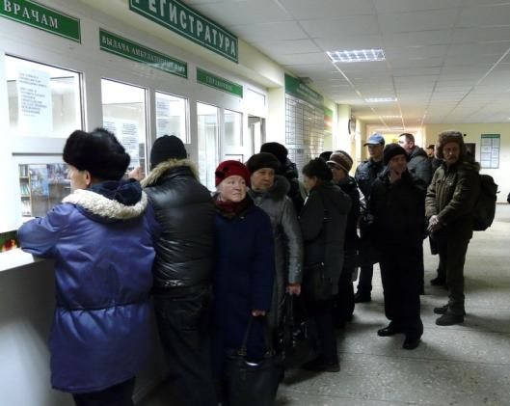
Что такое очередь?
Очередь – это линейный список, для которого введены две операции:
• добавление элемента в конец
• удаление первого элемента
FIFO = Fist In – First Out.
Применение:
очереди сообщений в операционных системах
очереди запросов ввода и вывода
очереди пакетов данных в маршрутизаторах
…

Slide 3

Управление очередью
Подготовка:
Queue = []
Добавить элемент (в конец):
Queue.append(x)
Удалить элемент (с начала):
x = Queue.pop(0)

Slide 4
Управление очередью
Queue.append(1)
Queue.append(2)
x = Queue.pop(0)
Queue.append(3)
Queue.append(4)
x = Queue.pop(0)
Queue.append(5)
1
x
1
2
1
2
1
2
3
1
2
3
4
2
3
4
2
3
4
5

Slide 5
Очередь: статический массив
голова
Head
Tail
хвост
0 |  |  |  |  |  |  |  |  |  |  |  | N-1
 |  | 1 | 2 | 3 | 4 | 5
Удаление элемента:
Head
Tail
0 |  |  |  |  |  |  |  |  |  |  |  | N-1
 |  | 1 | 2 | 3 | 4 | 5
Добавление элемента:
Head
Tail
0 |  |  |  |  |  |  |  |  |  |  |  | N-1
 |  |  | 2 | 3 | 4 | 5 | 6
не двигаем элементы
нужно знать размер

Slide 6
Очередь: статический массив
Замыкание в кольцо:
Tail
Head
1 |  |  |  |  |  |  |  |  |  |  |  | N
7 | 8 | 9 |  |  |  |  | 1 | 2 | 3 | 4 | 5 | 6
Очередь заполнена:
Tail
Head
1 |  |  |  |  |  |  |  |  |  |  |  | N
7 | 8 | 9 | 10 | 11 | 12 |  | 1 | 2 | 3 | 4 | 5 | 6
Очередь пуста:
Tail
Head
1 |  |  |  |  |  |  |  |  |  |  |  | N
!
Вариант: хранить размер очереди в переменной!

Slide 7
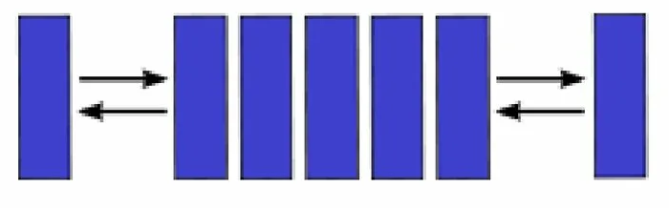
Что такое дек?
Дек (double ended queue – двусторонняя очередь)– это линейный список, в котором можно добавлять и удалять элементы как с одного, так и с другого конца.

Slide 8
Что такое дек?
Моделирование:
массив (список) изменяющегося размера
collections.deque
import collections
d = collections.deque()
d.append(1)
d.appendleft(0)
d.pop()
d.popleft()
добавить в начало
удалить с начала

Slide 9
Задачи с очередью
Задача 1. Каждую секунду на вход программы поступает результат измерения – целое число. Данных настолько много, что хранить их все в памяти невозможно. Нужно написать программу, которая находит наименьшую сумму двух результатов измерений, между которыми прошло ровно 3 секунды. Исходные данные записаны в файл: в первой строке – количество измерений N, в каждой из следующих N строк – одно целое число

Slide 10
Решение задачи 1
Q = []
minSum = 1000**200 # начальное значение мин.суммы
with open("example1.dat") as F: # открываем файл
N = int(F.readline()) # количество измерений
for i in range(3):
Q.append(int(F.readline())) # первые 3 числа добавим в очередь
for i in range(N-3): # идем до конца файла
x = int(F.readline()) # считываем очередное число
Q.append(x) # добавляем его в очередь
s = x + Q.pop(0) # находим сумму элементов между которыми 3 секунды, удаляем первый элемент в очереди
if s < minSum: # сравниваем с минимальной суммой
minSum = s
print(minSum)

Slide 11
Задачи с очередью
Задача 2. Нужно найти количество пар чисел, произведение которых кратно 3, и индексы элементов последовательности отличаются не менее, чем на 5. Входной файл example2.txt содержит в первой строке количество чисел N (1 ≤ N ≤ 100000). Каждая из следующих N строк содержит одно натуральное число, не превышающее 10 000.

Slide 12
Решение задачи 2
Q = []
count = 0
k3 = 0 # количество чисел, кратных 3, слева от очереди
nk3 = 0 # количество чисел, НЕ кратных 3, слева от очереди
F = open("example2.txt")
N = int(F.readline()) # количество элементов в файле
for i in range(4):
Q.append(int(F.readline()))
for i in range(4, N):
x = int(F.readline())
if x % 3 == 0:
count += k3+nk3 # произведение с любыми из чисел ранее
else:
count += k3 # произведение только с кратными 3 числами
if Q[0] % 3 == 0:
k3 += 1
else:
nk3 +=1
Q.pop(0)
Q.append(x)
print(count)

Slide 13
Спасибо за внимание!

